Slide 1
Considérations relatives à la conception et à l’équipement d’un Centre des opérations d’urgence

Slide 2
Conception d’un COU

Slide 3
Infrastructure physique d’un COU
Un COU peut être aménagé dans un espace dédié ou polyvalent.
Il doit être sûr d’un point de vue physique et environnemental, et offrir accessibilité et capacité de survie en cas de menace ou de catastrophe.
En cas de problème technologique ou autre panne, d'autres options de COU doivent être disponibles et un emplacement physique de secours doit être prêt.
Il doit également être facilement accessible au personnel, y compris la sécurité du stationnement, et se trouver à une proximité raisonnable des agences principales et partenaires désignées.

Slide 4
Installation
Le COU doit avoir suffisamment d’espace pour accueillir tout le personnel
Dans le contexte de la COVID-19, il est particulièrement important d’avoir suffisamment d’espace pour respecter la distanciation physique.
Il doit offrir un accès à des parties communes et à des espaces de travail fermés pour les réunions et téléconférences
Lors de la pandémie de COVID-19, priorisez les aménagements permettant d’organiser plus souvent des appels vidéos et des téléconférences.
Aménagez un espace externe pour les briefings aux médias, les interviews, les conférences de presse et la coordination des partenaires externes
Proposez des installations sanitaires, des espaces de repos et des services alimentaires appropriés pour tout le personnel

Slide 5
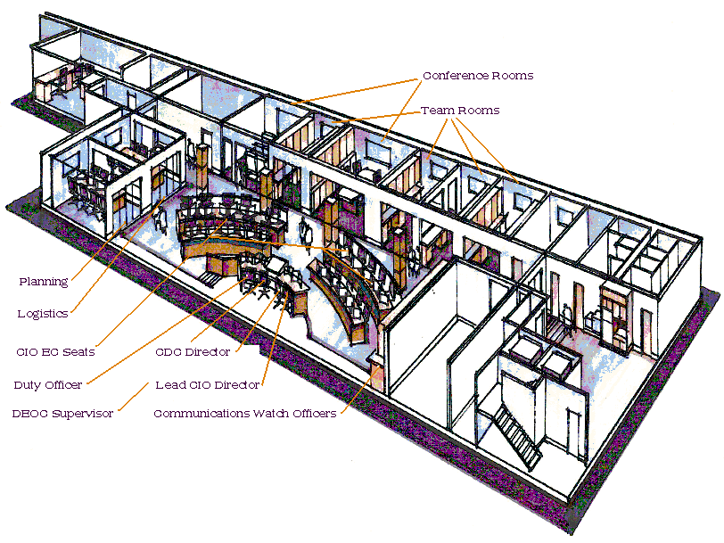
Aménagement d’un COU
Communication et contact visuel entre les décisionnaires
Espace dédié à :
La coordination opérationnelle
Les processus décisionnels
Les communications
La distanciation physique
(si obligatoire)

Slide 6
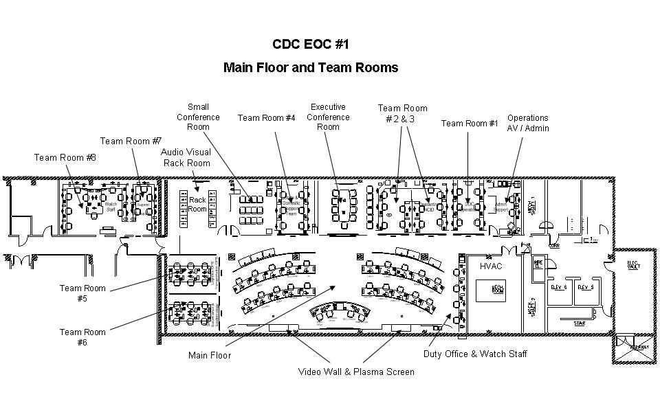
COU dans une agence principale (Exemple 1)

Slide 7
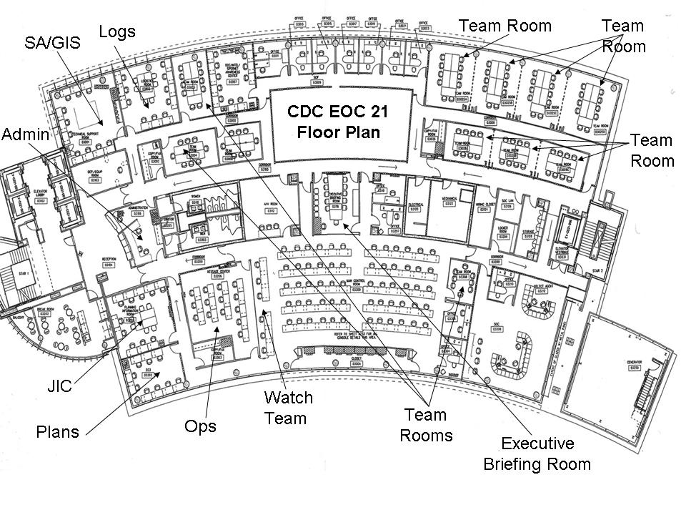
COU dans une agence principale (Exemple 2)

Slide 8
Considérations relatives à la conception
Bureaux de direction
Sièges pour le personnel
Dans le contexte de la COVID-19, cela peut signifier de veiller à laisser un siège de libre entre chaque employé pour respecter les directives de distanciation physique
Ordinateurs, téléphones, imprimantes, fax
Salles de travail ou de réunion pour les équipes
Salles à usage spécial : salle de presse, communications
Espaces d’hygiène
Dortoirs
Services de restauration et espaces repas
Environnement : niveau sonore, qualité de l’air

Slide 9
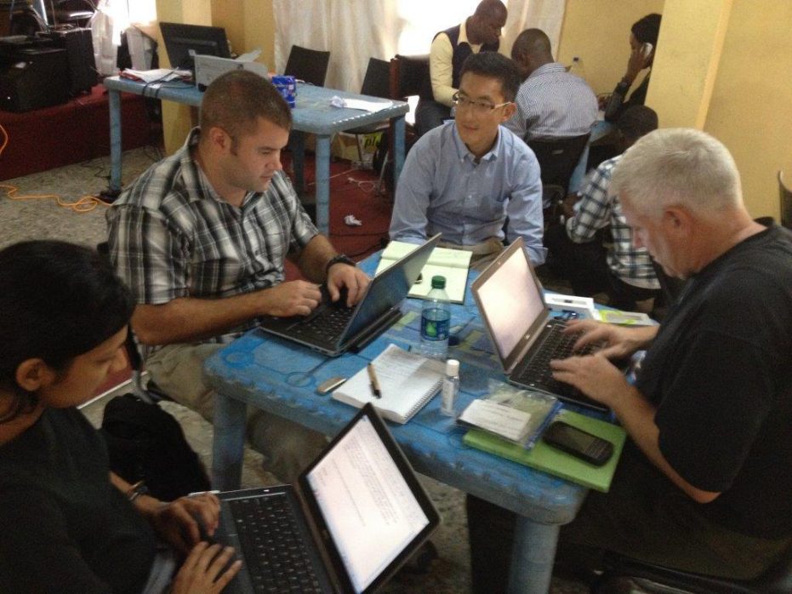
Aménagements
CDC/ Sally Ezra, 2014. COU au Nigéria (Lagos, Nigéria).
Jennifer Brooks, 15 août 2014. COU, Aéroport international de Lungi, Sierra Leone.

Slide 10
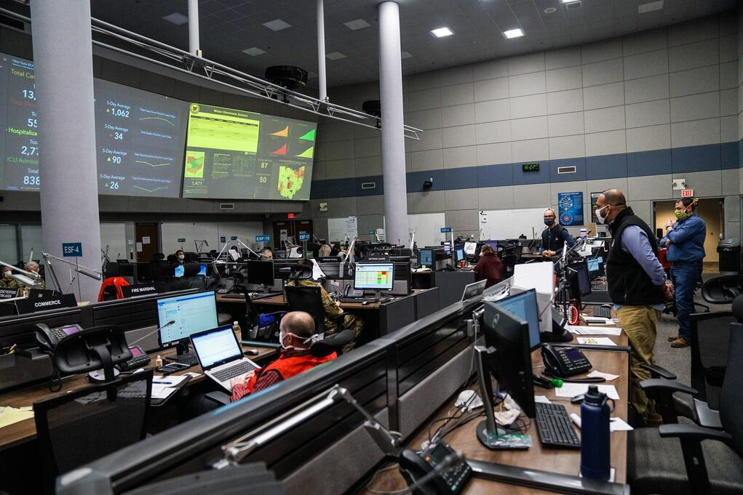
Aménagements
Giancarlo Casem/ U.S. Air Force. 12 mai 2020.
FEMA/Alexis Hall, 2020. COU d’Ohio, Columbus, Ohio.

Slide 11
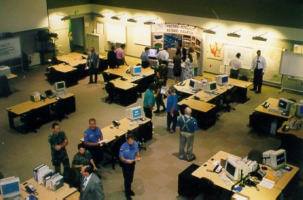
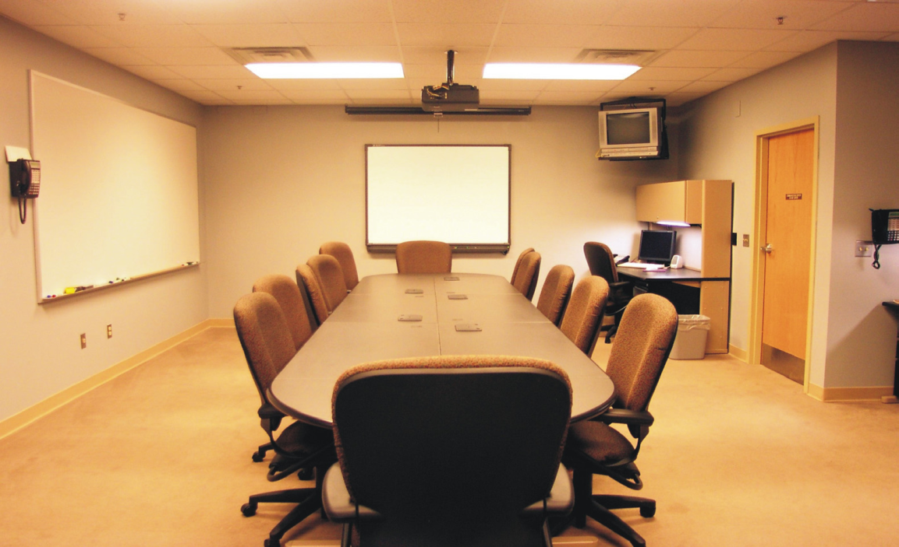
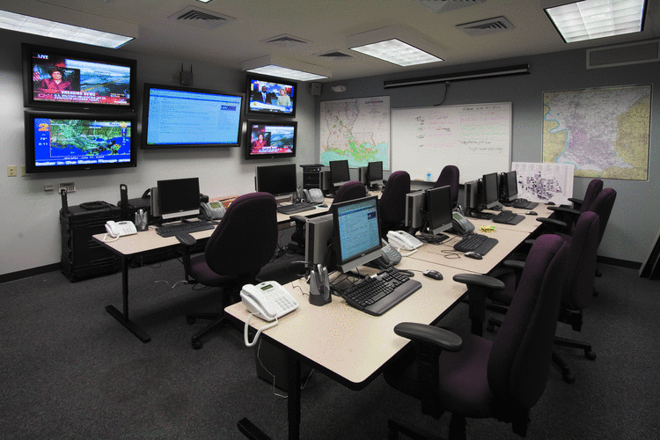
Aménagements

Slide 12
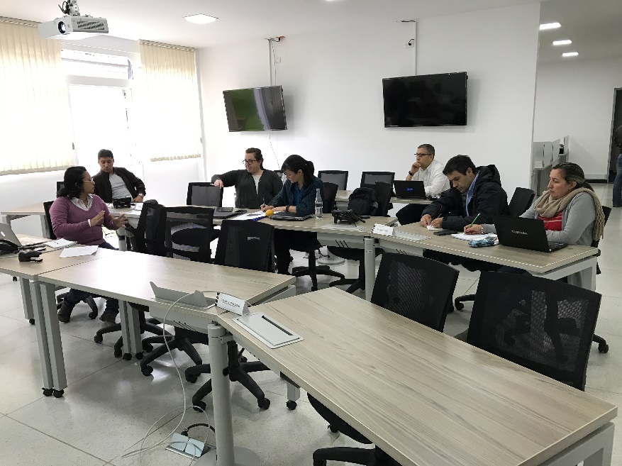
Aménagements
Maryland GovPics, 10 août 2016. COU d’Howard County, Maryland, États-Unis.
CDC/Jim Banaski, janvier 2017. COU de l’Instituto Nacional de Salud, Colombie.

Slide 13
Autres caractéristiques — Salle de conférence
Pendant la pandémie de COVID-19, s'assurer que l'espacement entre les chaises est conforme aux directives de distanciation physique.

Slide 14
Autres caractéristiques — Contrôle des missions

Slide 15
Autres caractéristiques — Marketplace

Slide 16
Équipement
L’équipement d’un COU doit :
Refléter l’envergure et la conception de l’installation
Être suffisant pour soutenir les fonctions du COU
Être optimisé pour une durabilité à long terme
Être nettoyé/désinfecté régulièrement (en particulier pendant en période de COVID-19)
Le personnel du COU doit être formé à l’utilisation de l’équipement dans le cadre de son intégration, ainsi que lors de formations régulières de remise à niveau.

Slide 17
Infrastructures « Chaudes », « Tièdes » et « Froides »
Chaudes : Entièrement équipées, les services publics fonctionnent, la période d’activation du COU est la plus courte possible.
Tièdes : Certains systèmes/équipements disponibles, période d’activation du COU modérée requise.
Froides : Non équipées, les services publics ne fonctionnent pas, période d’activation du COU la plus longue requise.

Slide 18
Considérations relatives à la conception d’un COU
Un COU correctement conçu doit :
Servir d’installation efficace et efficiente pour coordonner les efforts d’intervention d’urgence
Servir à plusieurs fins, notamment les opérations, la formation et les réunions
Optimiser la communication et la coordination par une gestion et une présentation efficaces de l’information
Maintenir un environnement de travail sûr pour le personnel, y compris par des mesures appropriées de prévention des infections

Slide 19
Emplacement d’un COU
Facteurs à prendre en compte lors du choix d’une installation pour le COU :
Accessibilité
Sécurité
Taille (en particulier pour assurer la distanciation physique pendant la pandémie de COVID-19)
Capacité des systèmes
Capacité de survie
Polyvalence

Slide 20
Équipement d’un COU

Slide 21
Considérations relatives à l’équipement d’un COU
La principale fonction d’un centre d’opérations d’urgence est la coordination. Il est donc essentiel de s’assurer qu’il dispose de l’équipement et des fournitures nécessaires.
Dans le contexte de la COVID-19, cela peut impliquer des fournitures et des équipements de nettoyage supplémentaires pour respecter les directives de distanciation physique.

Slide 22
Considérations relatives à l’équipement d’un COU
Alimentation auxiliaire
Générateurs, systèmes d’alimentation ininterrompue et protection contre les surtensions
Mécanique
Éclairage, systèmes et équipements de secours, lampes de poche, batteries et ampoules
Communications
Téléphones/téléphones portables, radios (inter-personnel et agence), radios commerciales, télévision par câble et connexions satellites
Affichages
Cartes, tableaux/affichages, projecteurs avec écrans, tableaux blancs ou à craie, tableaux électroniques, tableaux d’affichage, chevalets avec feuilles, moniteurs, projecteurs, etc.
Mobilier
Tables/chaises, bureaux, horloges

Slide 23
Considérations relatives à l’équipement d’un COU
Équipement de bureau (électrique)
Ordinateurs, photocopieurs, rallonges, protecteurs de surtension, etc.
Tenue de dossiers
Système et équipement d'enregistrement, caméras, formulaires de messages, journaux, logiciels de suivi du temps de travail
Documents
Plans (copies supplémentaires), procédures opératoires normalisées (PON), listes de ressources en personnel et bibliothèque de documents de référence (annuaires téléphoniques et listes de ressources)
Fournitures
Crayons, stylos, papier pour imprimante, toner pour imprimante/photocopieuse, blocs-notes, trombones, ruban adhésif, punaises, agrafeuses/agrafes, ciseaux, badges, chemises, boîtes, porte-blocs, classeurs, etc.
Dans le contexte de la COVID-19, cela peut se traduire par des panneaux et des affiches supplémentaires rappelant au personnel de respecter les directives en matière de distanciation physique.

Slide 24
Considérations relatives à l’équipement d’un COU
Accès aux aliments et aux fournitures
Service alimentaire/stockage, cuisine, réfectoires, ouvre-boîtes, café, etc.
Installations sanitaires et d'hygiène
Toilettes, douches, kits sanitaires (désinfectants chimiques, sièges de toilettes, etc.).
D'autres articles liés à la COVID-19 peuvent inclure :
Des thermomètres, du désinfectant pour les mains, des kits d'analyse
Des gants, des masques, des écrans faciaux et d’autres EPI nécessaires
Des fournitures de nettoyage supplémentaires, des désinfectants, etc. pour assainir tous les équipements et espaces communs
Fournitures pour les ordures et les déchets
Balais, éponges, serpillières, seaux, produits de nettoyage, poubelles, pelles.

